Slide 1
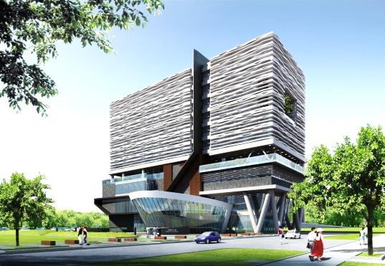

國立臺灣大學
奈米機電系統研究中心
National Taiwan University
Nano-Electro-Mechanical-Systems
(NEMS) Research Center

Slide 2

臺灣大學卓越研究大樓

Slide 3
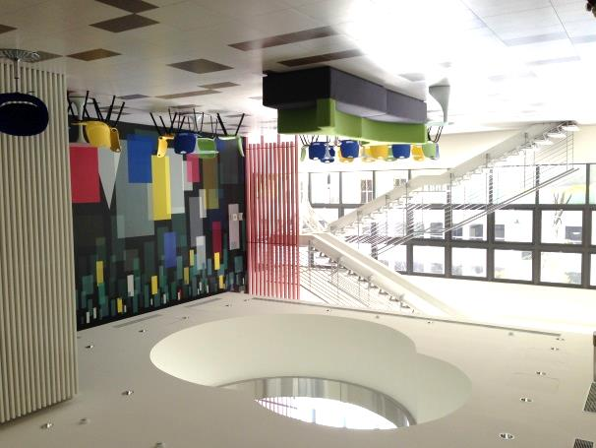
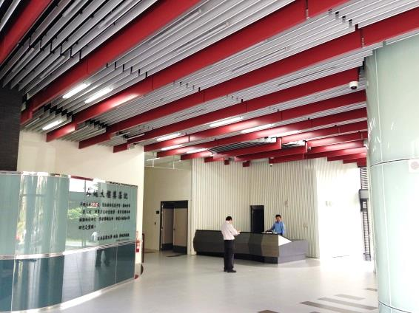
卓越研究大樓簡介
Complex for Research Excellence
目標：「提供完善的研究空間以培育跨領域性研究人才與
基本技術以促進本校之學術研究發展」
  研究主軸：理工科技及生農科學
    半導體實驗室（2樓無塵室）
    材料分析實驗室（虛擬實驗室）
    生物基因實驗室（虛擬實驗室）
任務
  落實共通性實驗室制度
  鼓勵跨院系整合性研究發展
  爭取產業合作以利永續經營

Slide 4
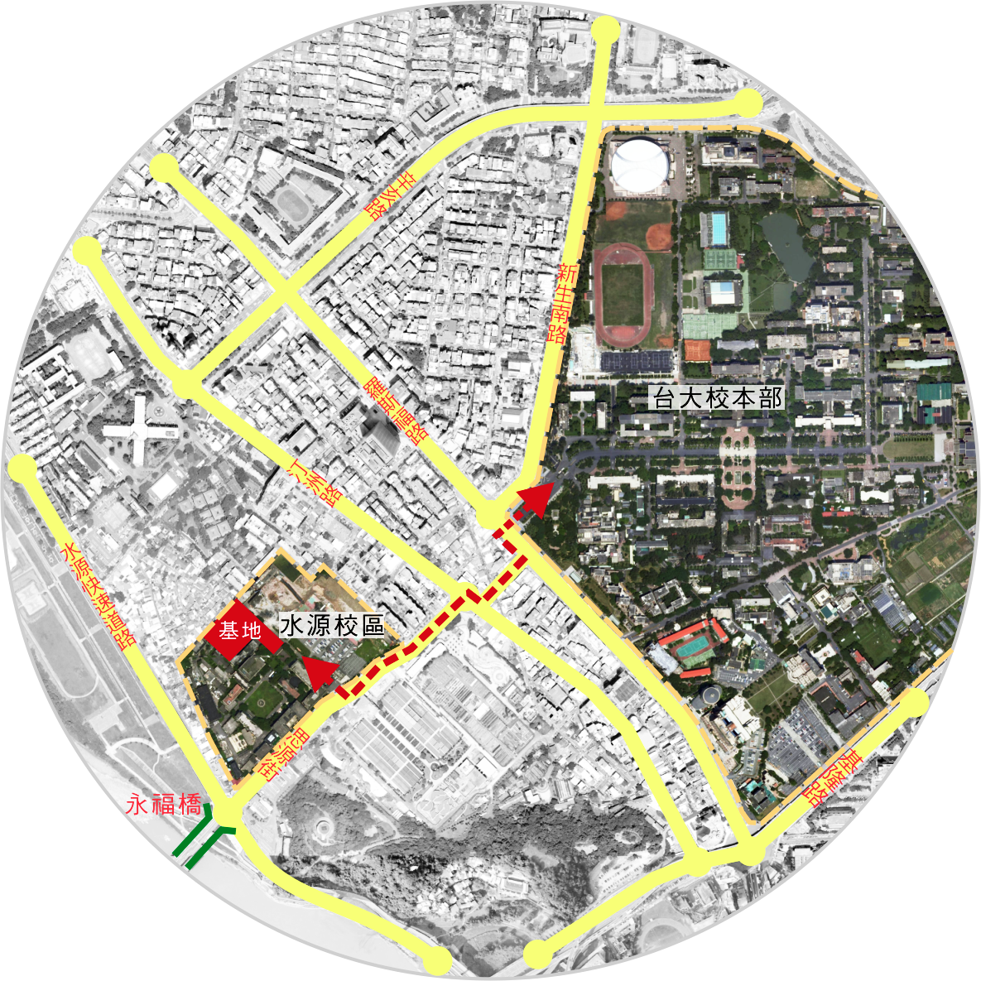
卓越研究大樓位置
NTU main Campus
台大水源校區

Slide 5
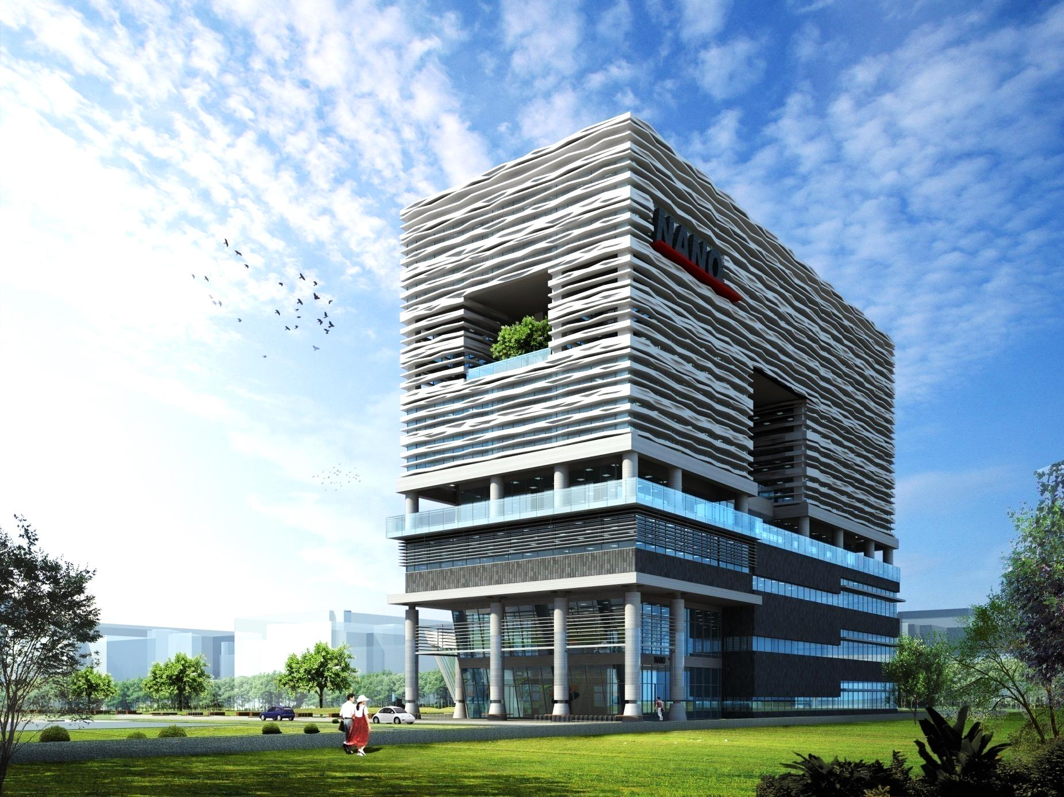
卓越研究大樓樓層規劃
樓層 | 空 間 別 | 坪 | 樓板面積(m²) | 樓高(m)
B2 | 機電設備/地下停車場 | 792 | 2,618 | 4
B1 | 機電設備/地下停車場 | 792 | 2,618 | 4
1F | 行政辦公室、精密實驗室、會議室、討論室、名人堂 | 479 | 1,583 | 6
2F | 無塵室、機電設備 | 405 | 1,338 | 6.5
3F | 實驗研究室(未來可改建為無塵室) | 464 | 1,533 | 6.5
4F | 會議室/實驗研究室 | 343 | 1,090 | 5.5
5-10F | 實驗研究室/討論室 | 約380/層 | 約1,200/層 | 4
總計 |  | 5,543 | 18,324 | 56.5

Slide 6
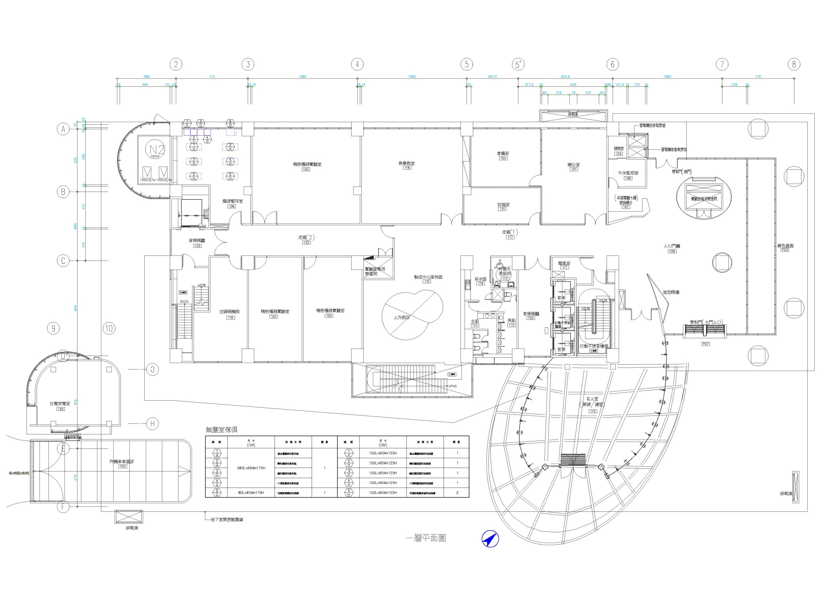
卓越研究大樓1F平面圖
精密儀器實驗室
教學教室
會議室
辦公室
討論室
精密儀器實驗室
精密儀器實驗室
休息區
樓梯1
大聽入口
電梯
樓梯2
名人堂

Slide 7
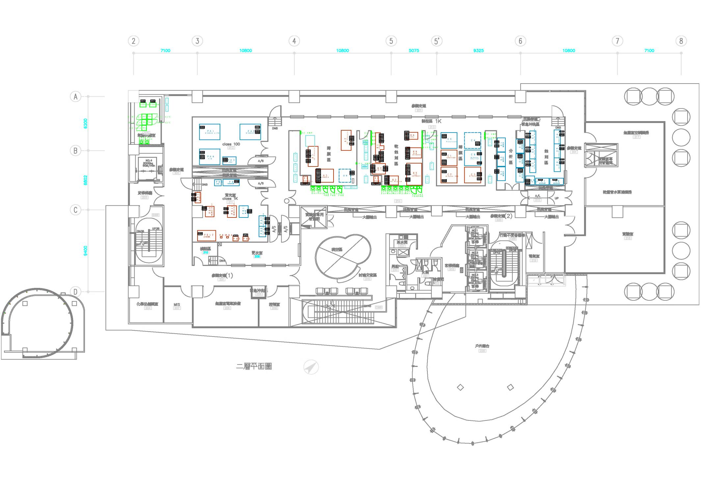
卓越研究大樓2F平面圖
爐管區CVD
乾蝕刻區
薄膜區PVD
分析區
蝕刻區
Class 100
黃光區
更衣區
廁所
212辦公室

Slide 8
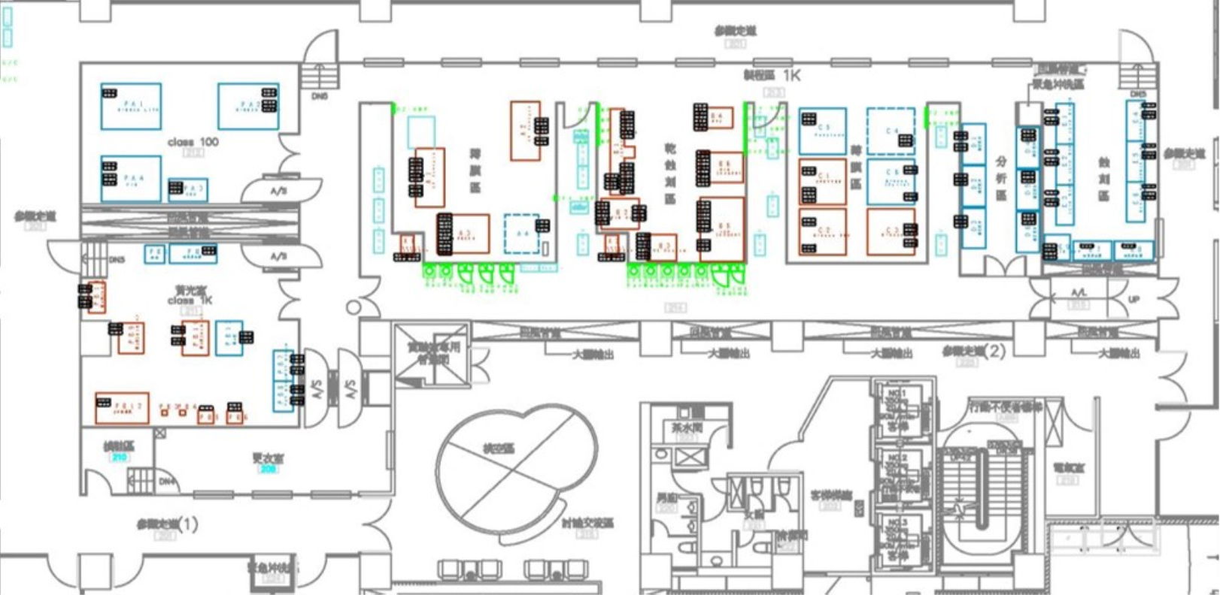
卓越研究大樓2F平面圖
滅火器
逃生門
Class 100
爐管區
乾蝕刻區
薄膜區
濕蝕刻區
分析區
黃光區
休息區實驗室
更衣區

Slide 9
卓越研究大樓2F平面圖
緊急沖洗區
敵腐靈&六腐靈
Class 100
爐管區
乾蝕刻區
薄膜區
濕蝕刻區
分析區
黃光區
休息區實驗室
更衣區

Slide 10
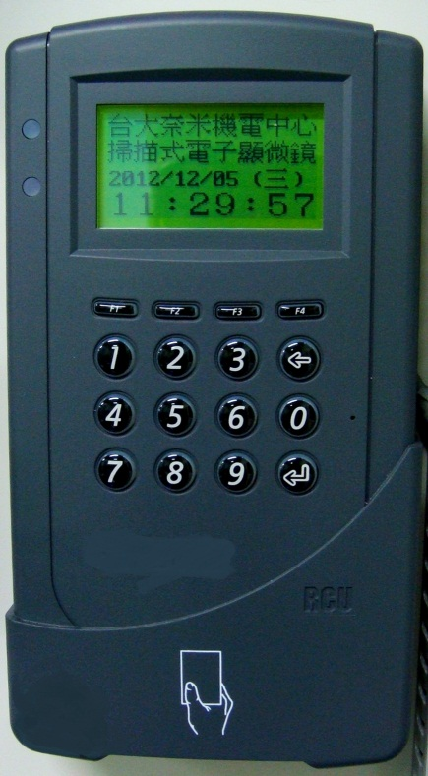
無塵室運作時間
無塵室開放時間
每日凌晨六時至晚上十二點整。
(如需要在非開放時間使用，請聯絡本中心進行申請)
無塵室關廠時間
農曆過年期間。
台北市政府公告颱風停止上班上課期間。
停電期間或台大無預警跳電。
自來水公司停水期間或地震後。
其他（儀器或廠務設備保養期間，將於本中心公告關廠時間）。
(關廠後，本中心會公告復廠時間，始得進入使用無塵室)

Slide 11

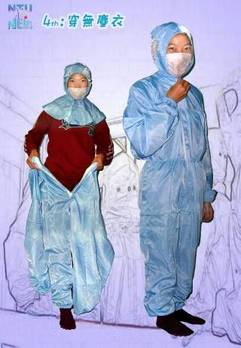
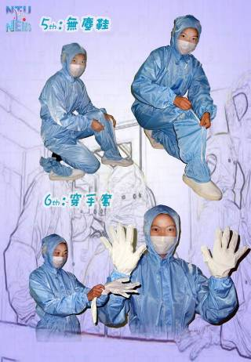
服裝安全規定
無塵衣穿著法

Slide 12
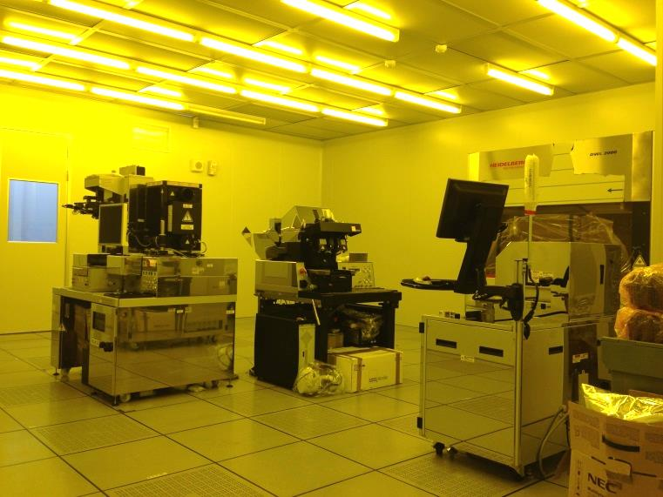
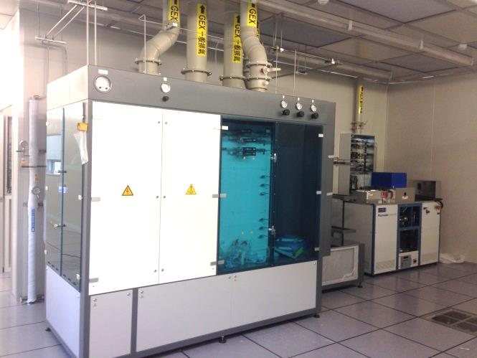
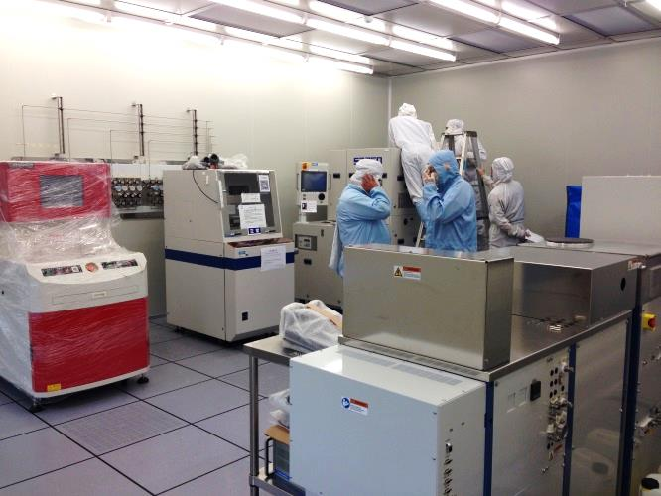
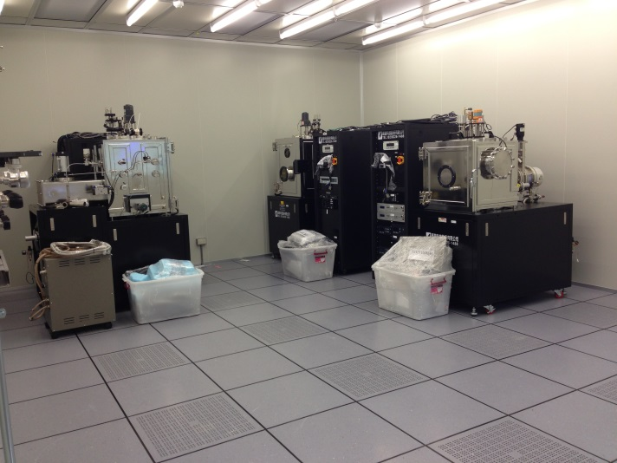
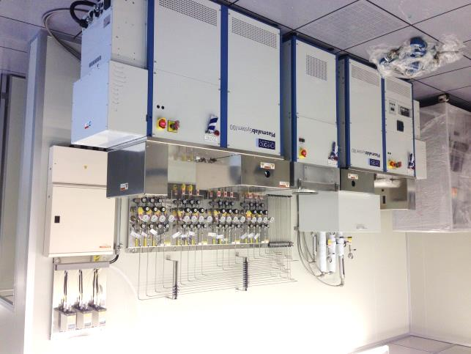
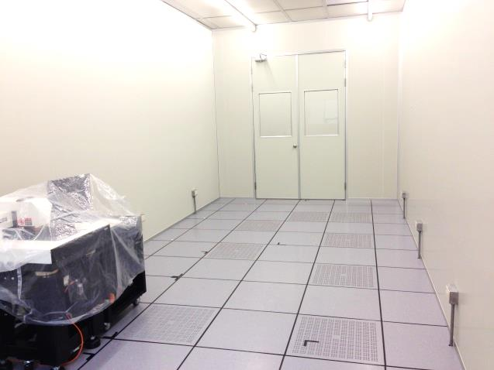
現場設備照片

Slide 13
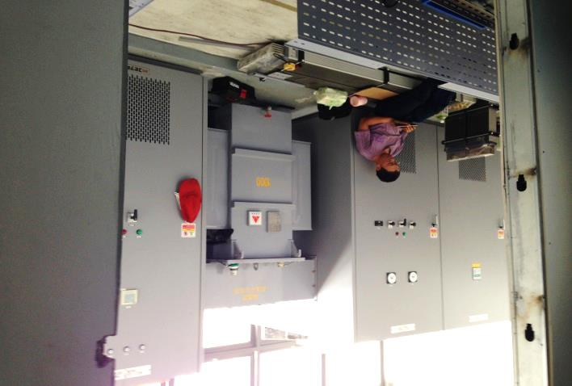
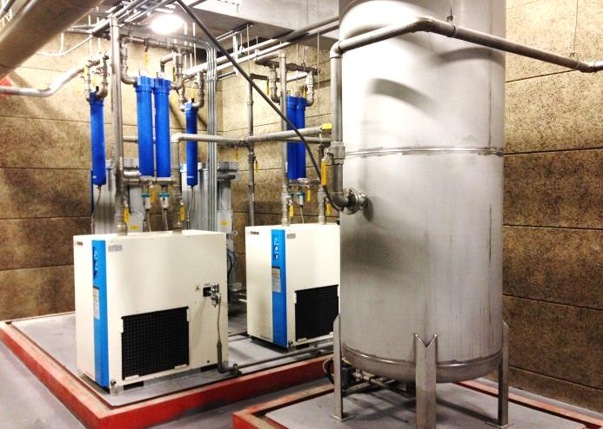
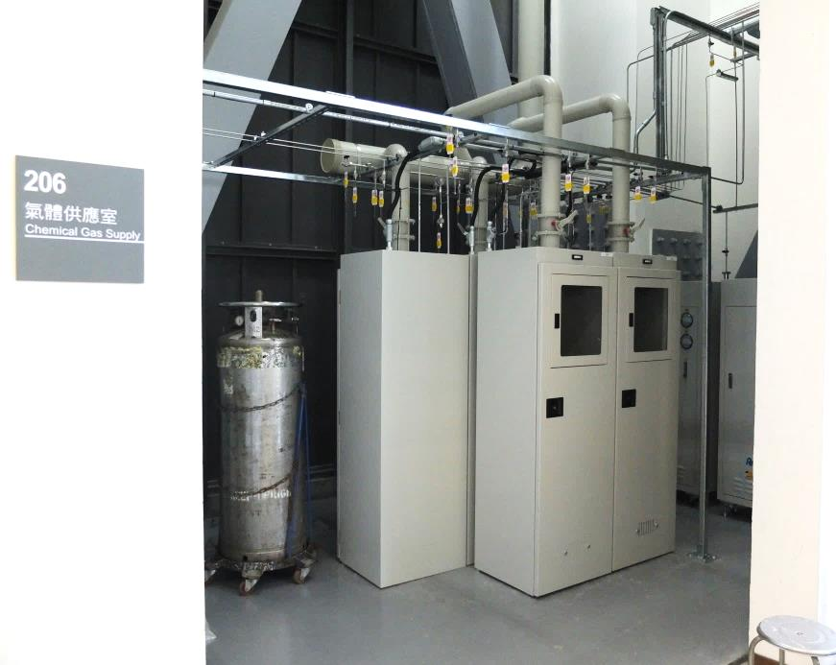
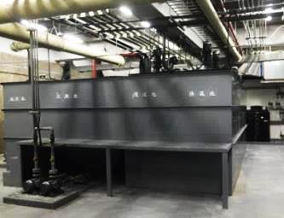
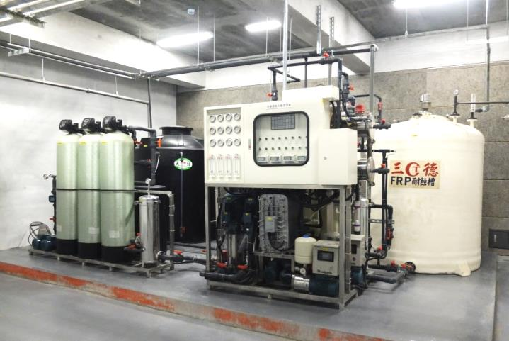
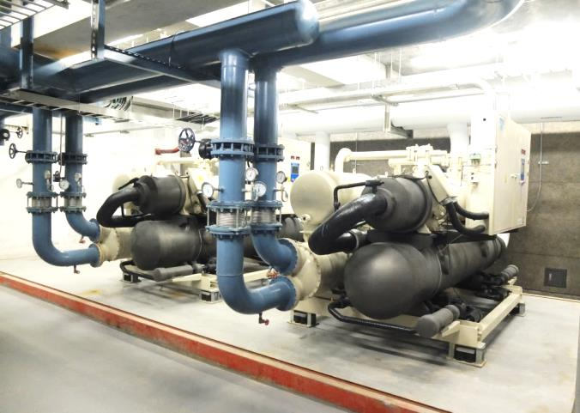
現場廠務照片

Slide 14
Equipment Table (1)
Process | Equipment | Company | Type | Size | 目前位置
Photolithography | Manual Mask Aligner | SUSS | MABA6 | 6 | 卓越
 | Manual Mask Aligner | SUSS | MABA8 Gen3 | 4(8) | 卓越
 | Maskless laser lithography | Heidelberg | DWL 2000 | 9 | 卓越
 | Spin Coater x 2 | Laurell and科毅 |  | 4-6 | 卓越
 | Hot plate | 科毅 |  | 8 | 卓越
Dry Etching | ICP-RIE | Samco | RIE 800 iPB | 8 | 卓越
 | ICP-RIE | Oxford | PlasmaPro system100 ICP-180 | 8 | 卓越
 | RIE | Oxford | PlasmaPro system100 | 8 | 卓越
 | RIE | Samco | RIE-10N | 4 | 應力

Slide 15
Equipment Table (2)
Process | Equipment | Company | Type | size | 目前位置
Thin Film | RTA | Premtek |  | 6 | 卓越
 | PECVD | Oxford | PlasmaPro system100 | 8 | 卓越
 | LPCVD and APCVD | Tempress | TS6603BM | 4(6) | 卓越
 | E-Gun (Meta) | 高敦 |  | 4 | 卓越
 | E-Gun (Oxide) | 高敦 |  | 4 | 卓越
 | Sputter | 高敦 |  | 4 | 卓越
Package | Substrate Bonder | SUSS | SB-6e | 6 | 卓越
Measurement Systems | Surface profiler | 原力 | STEP-4s | 4 | 卓越
 | Semiconductor Device Analyzer | Keysight | B1500A | 4 | 卓越
 | 3D Laser Scanning Microscope | Keyence | VK-X210 | 4 | 卓越
 | Ellipseometer | Horiba | AutoSE | 4 | 卓越
 | SEM、EDS | Hitachi | S4800 | 4 | 卓越

Slide 16
Maskless laser lithography system
Max. substrate: 9” × 9”
writing area: 20 × 20 cm²
Substrate thickness: 0-7 μm
Min. structure size: 0.8 μm
Max. writing speed: 1.1 cm²/min
Position resolution: 10nm
Gray scale exposure mode
已知使用單位:奇景光電
HEIDELBERG DWL 2000

Slide 17
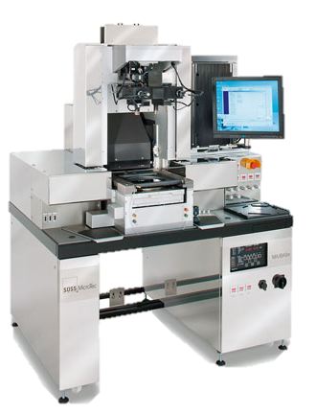
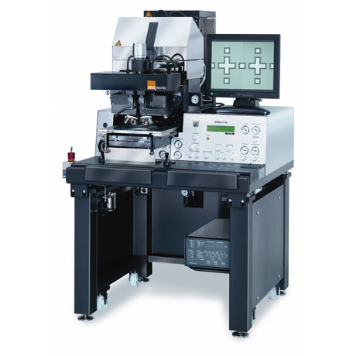
Manual Mask Aligner
SUSS MABA8 Gen3
Mask dimension: 3”~6”
Wafer size: ~4“
Exposure size: 8"
Lamp: 1000 W
Exposure intensity:
>50 mW/cm² (G), >30 mW/cm²
Alignment system: Double side
Resolution: 1.5~3.5 μm
SUSS MABA6
Mask dimension: 3”~7”
Wafer size: ~6“
Exposure size: 6"
Lamp: 350 W
Exposure intensity:
>32 mW/cm² (G), >12 mW/cm²
Alignment system: Double side
Resolution: 0.8~2.5 μm
SUSS MABA8 Gen3
SUSS MABA6

Slide 18
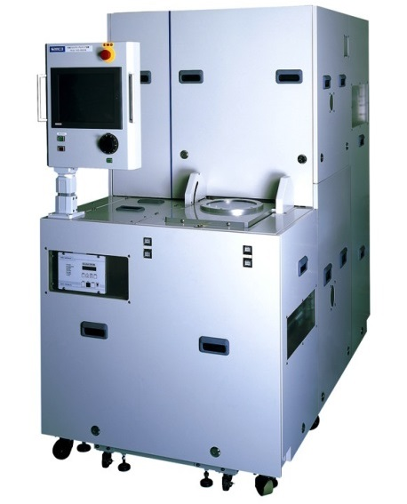
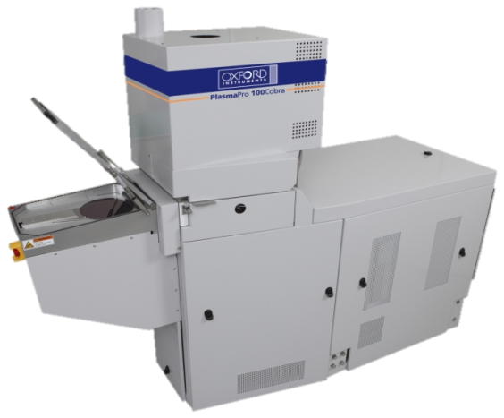

Plasma etching system (Dry Etching)
  Oxford ICP-RIE system
  ICP RF: 13.56 MHz 3000 W
  Substrate RF: 13.56 MHz 300 W
  Processing gas: He、O2、Ar、SF6、CH4、H2
  Material: Si, GaAs, InP, III-V materials
  Wafer size: ~8”
  Oxford RIE system
  Substrate RF: 13.56 MHz 300 W
  Processing gas: He、O2、Ar、CF4、CHF3
  Material: SiO, SiN
  Wafer size: ~8”
  Samco ICP-RIE system
  ICP RF:
  13.56 MHz 3000 W
  Substrate RF:
  13.56 MHz 500 W
  Processing gas:
  He、O2、Ar、SF6
  、CF4、C4F8
  Material: Si materials
  Wafer size: ~8”
Samco RIE 800 iPB
  3-S plasma descum system
  Substrate RF: 13.56 MHz 600 W
  Processing gas: O2、Ar、CF4、CHF3
  Material: Si
  Wafer size: ~4”
  3-S plasma descum system
  Substrate RF: 13.56 MHz 300 W
  Processing gas: O2、Ar
  Material: Photoresist
  Wafer size: ~4”
OXFORD PlasmaPro system100 ICP 180
OXFORD PlasmaPro system100

Slide 19
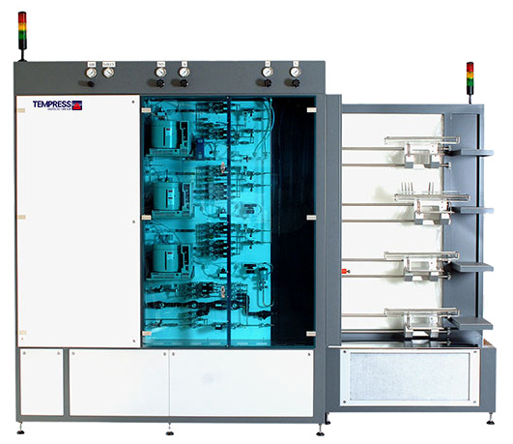
Horizontal furnace (APCVD & LPCVD)
Diffusion process:
(APCVD)
• Dry/ wet oxide
• Anneal
Deposition process:
(LPCVD)
• Poly silicon
• Silicon nitride
• LTO
Wafer size: 4”
(possible upgrade to 6”)
Process wafer load: 25
(possible upgrade to 100 wafers)
TEMPRESS TS6603BM

Slide 20
Plasma Enhanced Chemical Vapor Deposition
(PECVD)
Substrate RF：
13.56 MHz 600 W
Processing gas：
CF₄, NH₃, SiH₄
Deposition process：
• SiO2
• SiNx
• Amorphous silicon
Thickness：
30~1000nm
Max. wafer size:
8" (uniformity <5%)
OXFORD PlasmaPro system100 PECVD

Slide 21
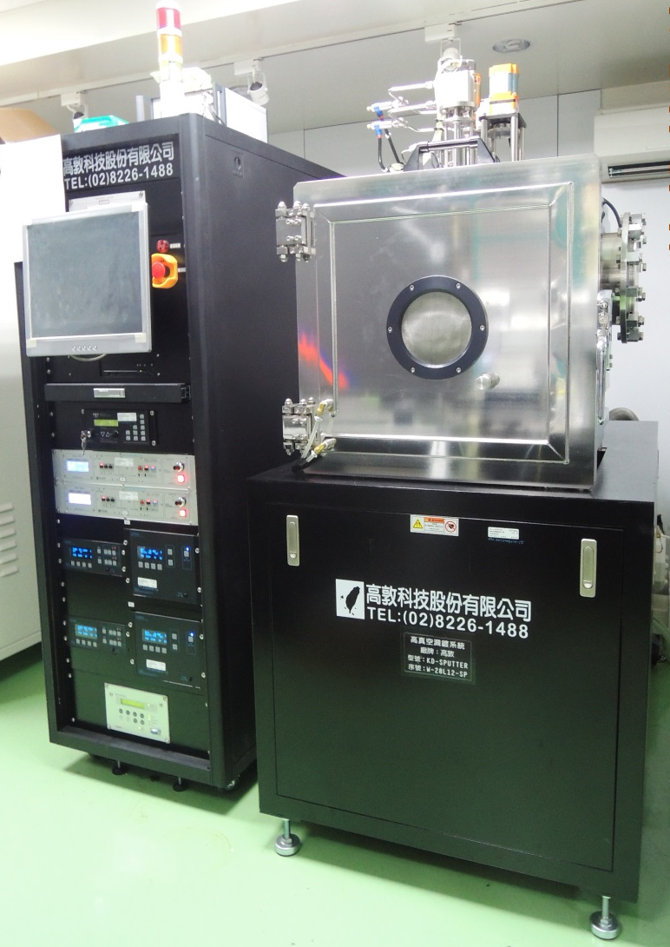
Physical Vapor Deposition systems
(PVD)
E-gun evaporator for metal material
E-gun: 6kW
Crucible Liners: 15 cc for 6 pieces
Vacuum: 5×10-7 Torr
Sample size: 3”×6, 4”×5, 2”~3”×8
E-gun evaporator for oxide
E-gun: 6kW
Crucible Liners: 15 cc for 6 pieces
Vacuum: 5×10-7 Torr
Sample size: 3”×6, 4”×5, 2”~3”×8
Sputter system:
RF target: 600 w for 2 unit
DC target: 1000 w for 2 unit
Vacuum: 5×10-7 Torr
Sample size: 4”

Slide 22
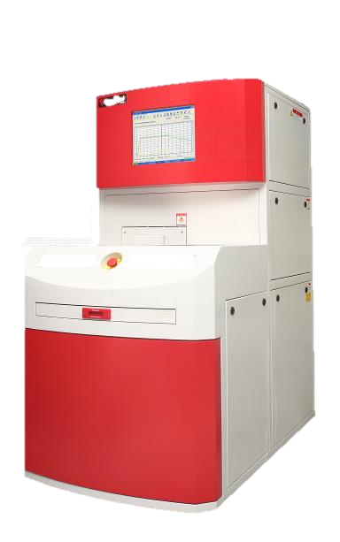
Rapid thermal process
(RTP)
Wafer size: ~ 6”
Temperature range: RT ~ 1250℃
Temperature ramp up rate:
>150℃/sec (Bare Wafer)
>50 ℃/sec (with graphite tray)
Temperature uniformity: ±1%
Process pressure：10m Torr ~ 1 atm
Process gas: Ar, N2, O2
Premtek RTP

Slide 23
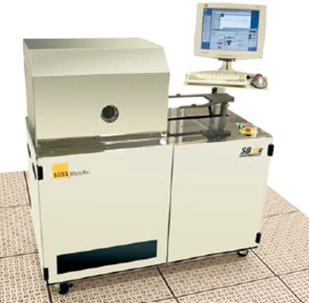
Substrate Bonder
Wafer size: ~6”
Bond Processes
• Anodic Bonding
• Eutectic Bonding
• Glass Frit Bonding
• Fusion Bonding(post bond annealing required)
• Thermo-compression
• SOI Bonding
• Adhesive Bonding(various adhesives)
• Temporary Bonding Applications
Low Temperature Methodologies
• Eutectic Bonding
• Fusion Bonding(post bond annealing required)
• Thermo-compression
• Adhesive Bonding (photo definable),
• Benzocyclobutene (BCB), SU8 resist
SUSS SB6e

Slide 24
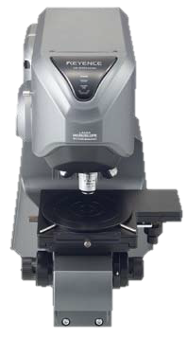
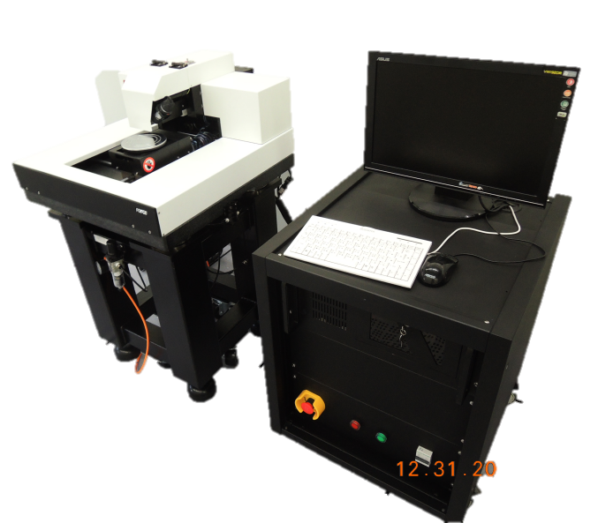
Morphology Measurement Systems
Surface profiler
3D Laser Scanning Microscope
Keyence VK-X210
Force STEP-4s
Scan length range: 9 mm
Vertical scan range: 180 μm
Max. scan speed: 500 μm/s
Vertical resolution: 0.2 nm
Repeatability: <2 nm+ 0.1% step height
Probe tip radius: 2μm
Min. contact force: 0.1 mg
Stage size: ~4” auto X-Y stage
Optical zoom: 1x to 8x
Objective lens magnification:
10x, 20x. 50x, 150x
Magnification on a 15” monitor:
200x, 400x, 1000x, 3000x
Vertical range: 7 mm
Vertical resolution: 0.5 nm
Width resolution: 1 nm
Stage size: ~6” auto X-Y stage

Slide 25
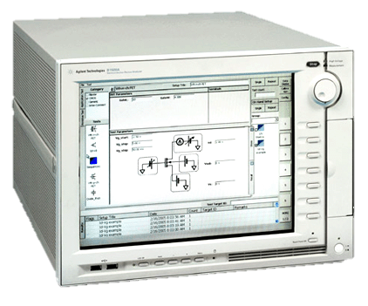
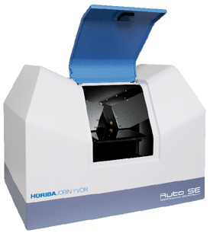
Measurement Systems
Semiconductor
Device Analyzer
Ellipseometer
Keysight B1500A
Current versus voltage (IV) measurement
• High resolution source monitor unit (HRSMU)
Range :100 V/0.1 A, Resolution: 0.5 µV/ 1 fA
• High power source monitor unit (HPSMU)
Range :200 V/1 A, Resolution: 2 µV/ 10 fA
• Mid power source monitor unit (MPSMU)
Range :100 V/0.1 A, Resolution: 0.5 µV/ 10 fA
Capacitance measurement:
• Multi power capacitance measurement unit (MPCMU)
AC impedance measurement (C-V, C-f, C-t)
1 kHz to 5 MHz with 1 mHz resolution
Pulsed IV measurement:
• HRSNU, HPSMU, MPSMU
Pulse measurement from 500 μs pulse width
Horiba AutoSE
Spectral range: 440-1000 nm
Spot sizes: < 50x60 µm
Sample stage: 200x200 mm
Field of view: 1.33x1 mm
Goniometer: 70° ,possible at 66° & 61.5°
Measurement time: <5s
Accuracy: NIST 100nm d ± 4Å
Repeatability: NIST 15nm ± 0.2 Å

Slide 26
卓越研究大樓2F平面圖
滅火器
逃生門
APCVD
LPCVD
RTA
橢偏儀
Class 100
爐管區
Oxford ICP-RIE
乾蝕刻區
薄膜區
濕蝕刻區
分析區
confocal
sputter
RIE
Samco ICP-RIE
PECVD
E-gun
SEM&EDS
化學儲放櫃
O2 plasma
黃光區
AM6、MA8
DWL2000
有機、鹼槽
Sping coater
廁所
休息區實驗室
更衣區

Slide 27
卓越研究大樓2F平面圖
爐管區CVD
乾蝕刻區
薄膜區PVD
分析區
蝕刻區
Class 100
黃光區
更衣區
實驗室

Slide 28
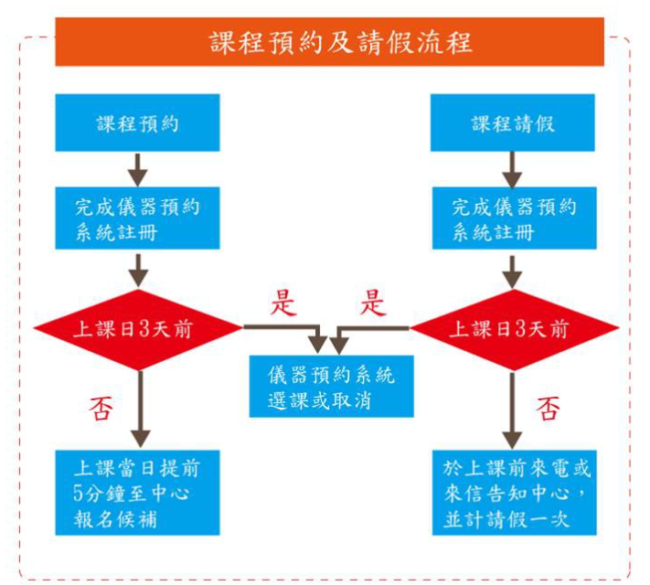
上課前三日完成報名並確認有開課後請至應力所200繳費

Slide 29
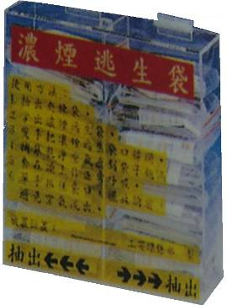
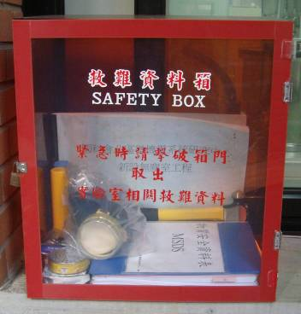
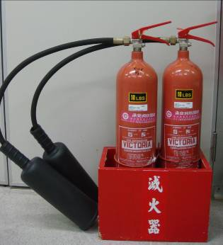
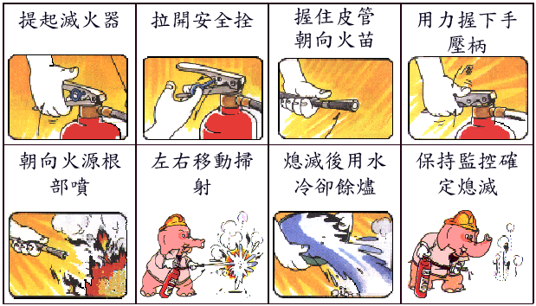

火災緊急防護措施
confocal
通知救護車
33669595
通知中心人員
33665063
ext. 21~28
通知校警隊
33669110
不要嚐試去撲滅比垃圾桶大小還大的火災
或是已經明顯失去控制的火災

Slide 30
特殊氣體防護措施
氣體外洩
由本中心人員宣佈
實驗室重新開放後
始可進入實驗室。
現場
28
33669110

